Slide 1

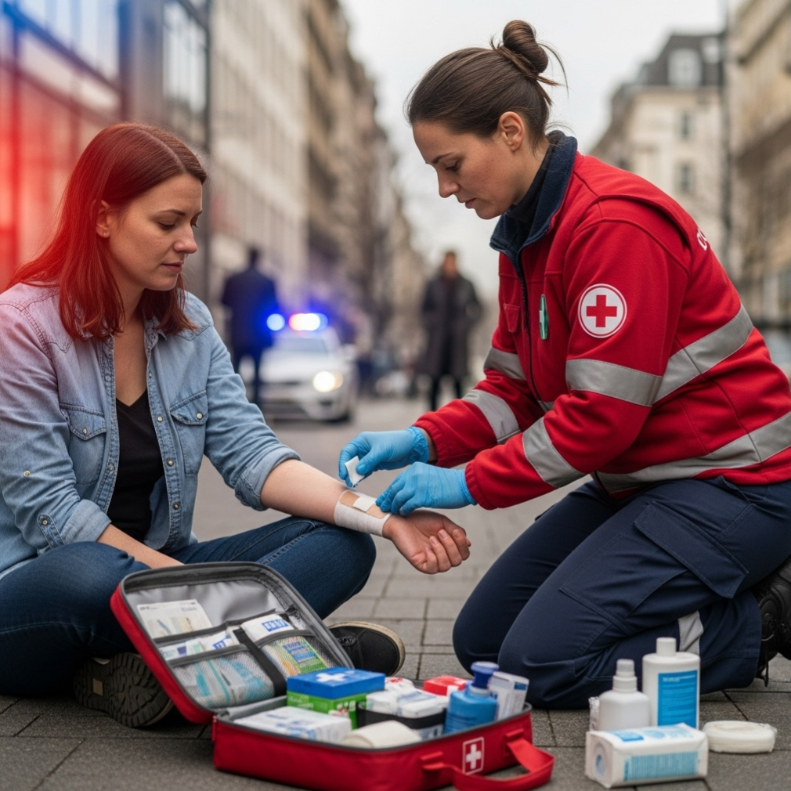
Оказание первой помощи
Первая помощь — это комплекс срочных мероприятий, направленных на спасение жизни и сохранение здоровья пострадавшего до прибытия медицинских специалистов.
Медицинская помощь может быть предоставлена как пострадавшему в результате несчастного случая, так и человеку с внезапным заболеванием.
Умение правильно действовать в экстремальной ситуации — важнейший элемент подготовки каждого человека к действиям в чрезвычайных обстоятельствах.

Slide 2

Цели и задачи первой помощи
Основная цель первой помощи — предотвратить ухудшение состояния пострадавшего, стабилизировать его жизненно важные функции и создать условия для успешного лечения.
К задачам относятся остановка кровотечения, восстановление дыхания и кровообращения, предотвращение шока, обезболивание и транспортировка.
От своевременности и правильности действий напрямую зависит исход травмы или заболевания, поэтому важно действовать быстро и грамотно.

Slide 3

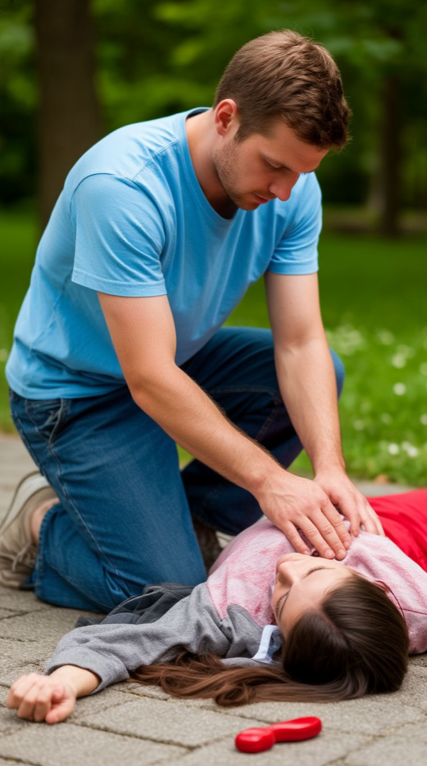
Принципы оказания первой помощи
Первая помощь основывается на трёх ключевых принципах: безопасность, срочность и последовательность.
Спасатель должен в первую очередь обеспечить безопасность себе и пострадавшему, устранив источник опасности.
Действия должны быть быстрыми, но не паническими, а выполняться в установленной последовательности — от оценки состояния до оказания конкретной помощи.
Нарушение этих принципов может усугубить ситуацию.

Slide 4
Оценка обстановки и состояния пострадавшего
Перед оказанием помощи необходимо быстро оценить обстановку: нет ли угрозы обрушения, пожара, электротока, токсичных веществ.
Необходимо также проверить, насколько безопасно будет оказывать помощь в данных условиях.
Затем следует проверить сознание пострадавшего — аккуратно потрясти за плечи и громко спросить, как он себя чувствует.
Если пострадавший не приходит в себя, необходимо вызвать скорую медицинскую помощь.
При отсутствии реакции проверяют дыхание и пульс на сонной артерии в течение 10 секунд.
Эта оценка определяет дальнейшие действия: от вызова скорой помощи до начала сердечно-лёгочной реанимации.

Slide 5

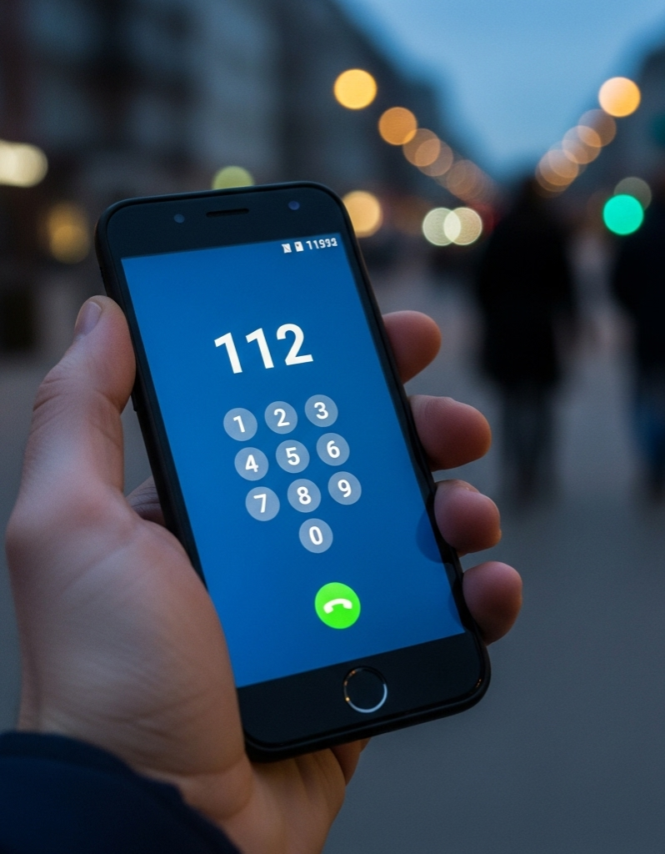
Вызов экстренных служб
После оценки состояния необходимо срочно вызвать скорую медицинскую помощь, пожарных или спасателей, в зависимости от ситуации.
При вызове важно чётко сообщить: место происшествия, количество пострадавших, их состояние, вид травм и уже предпринятые меры.
Если рядом есть другие люди, следует поручить кому-то сделать вызов, чтобы не терять времени, продолжая оказывать помощь.
Необходимо также уточнить контактные данные для дальнейшей связи с вызывающим лицом.

Slide 6

Остановка наружного кровотечения
При артериальном кровотечении кровь ярко-алая и вытекает пульсирующей струёй, при венозном — тёмная и вытекает сплошным потоком.
Для остановки кровотечения применяют прямое давление на рану с помощью чистой ткани или бинта.
При сильном кровотечении накладывают жгут выше места повреждения с обязательной запиской, указывающей время его наложения.
Жгут нельзя оставлять более чем на 1,5–2 часа, особенно в холодное время года.

Slide 7
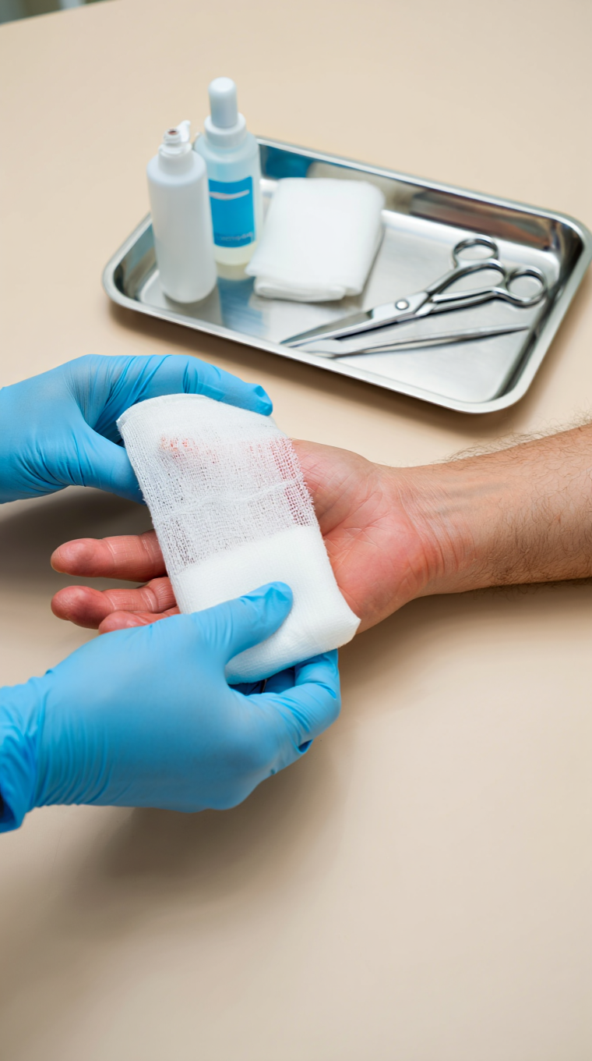
Обработка ран и наложение повязок
Рану следует обработать антисептиком (например, хлоргексидином или перекисью водорода), избегая втирания в глубокие повреждения.
Накладывают стерильную повязку, полностью закрывающую рану, чтобы предотвратить инфицирование.
При проникающих ранениях живота или груди нельзя извлекать инородные предметы — их фиксируют, накладывая повязку вокруг.
Повязки должны быть плотными, но не настолько, чтобы нарушать кровообращение.

Slide 8

Первая помощь при переломах
При подозрении на перелом важно обездвижить повреждённую часть тела, чтобы предотвратить смещение костей и повреждение сосудов и нервов.
Для иммобилизации используют шины — деревянные, пластиковые или подручные средства (доски, палки, свёрнутые газеты).
При открытых переломах сначала останавливают кровотечение и накладывают стерильную повязку, затем фиксируют конечность.
Перемещать пострадавшего можно только после иммобилизации.

Slide 9

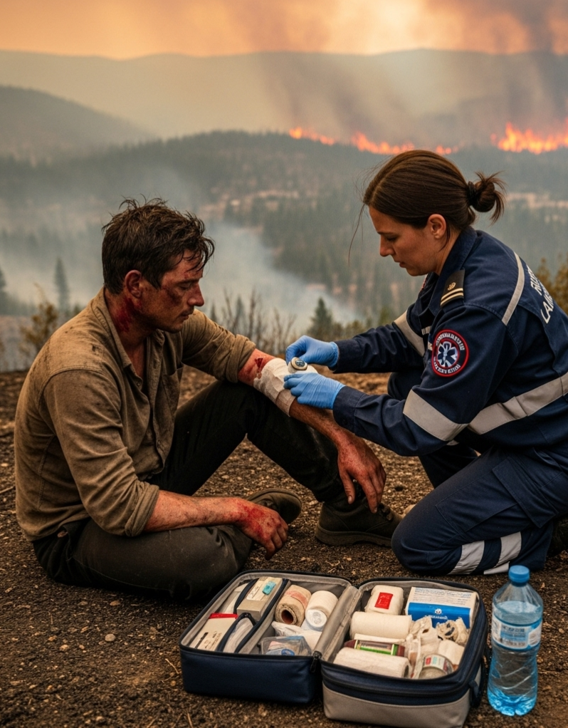
Первая помощь при ожогах
При термических ожогах первую помощь начинают с прекращения действия высокой температуры: тушат горящую одежду, отводят пострадавшего от источника тепла.
Поражённые участки охлаждают прохладной (не ледяной) водой в течение 10–15 минут.
Нельзя вскрывать пузыри, смазывать жирами, маслами или народными средствами.
Накладывают сухую стерильную повязку.
При химических ожогах — обильное промывание водой в течение 15–20 минут.

Slide 10
Первая помощь при отравлениях
При подозрении на отравление важно определить источник: пища, лекарства, газ, химикаты.
При отравлении ядовитыми веществами через рот нельзя вызывать рвоту, если пострадавший без сознания или потерял контроль над дыханием.
При ингаляционном отравлении (например, угарным газом) пострадавшего выводят на свежий воздух, обеспечивают приток кислорода.
В любом случае необходимо срочно вызвать скорую помощь и, по возможности, сохранить образец вещества, вызвавшего отравление.

Slide 11

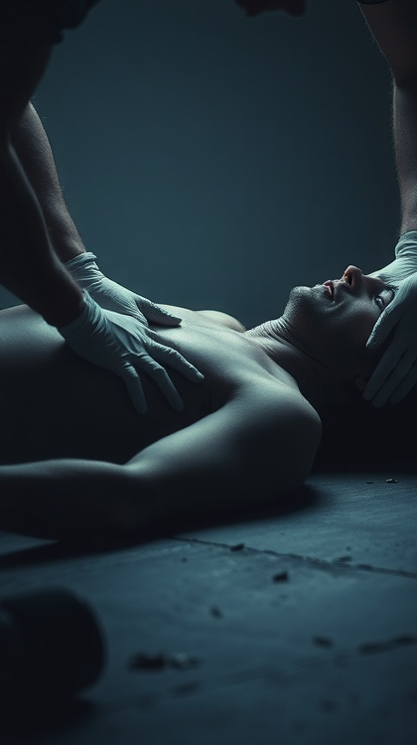
Сердечно-лёгочная реанимация (СЛР)
СЛР проводится при отсутствии сознания, дыхания и пульса.
Пострадавшего укладывают на твёрдую поверхность, открывают дыхательные пути, запрокинув голову и подняв подбородок.
Искусственное дыхание проводят методом «рот в рот» или «рот в нос» — 2 вдоха, каждый длительностью 1 секунда.
Затем выполняют непрямой массаж сердца: 30 компрессий грудной клетки с частотой 100–120 в минуту на глубину 5–6 см.
Цикл повторяют до прибытия медиков или восстановления признаков жизни.

Slide 12
Первая помощь при утоплении
При спасении утопающего важно действовать быстро, но не рисковать собственной жизнью.
После извлечения из воды освобождают дыхательные пути от воды и ила, проверяют дыхание и пульс.
При их отсутствии немедленно начинают СЛР.
Искусственное дыхание проводят даже на воде, если есть возможность стабилизировать пострадавшего.
Важно как можно скорее доставить человека на берег и передать медикам, так как возможны осложнения даже после восстановления дыхания.

Slide 13
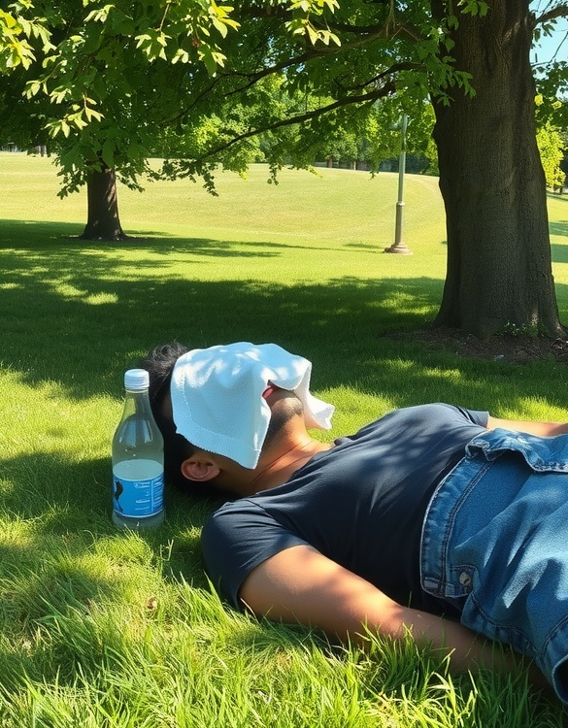
Первая помощь при тепловом и солнечном ударе
Тепловой удар возникает при перегреве организма в жарких условиях, сопровождается головной болью, тошнотой, покраснением кожи и потерей сознания.
Пострадавшего перемещают в тень, снимают одежду, охлаждают тело — обтирают влажной тканью, прикладывают холод к голове, шее, паху.
Дают пить прохладную воду, если человек в сознании.
При солнечном ударе акцент делается на охлаждение головы и защиту от солнца.

Slide 14

Первая помощь при обморожении
Обморожение возникает при длительном воздействии низких температур, чаще всего поражает конечности и лицо.
Это серьёзное состояние требует немедленной медицинской помощи.
Первую помощь начинают с перемещения пострадавшего в тёплое помещение.
Поражённые участки аккуратно согревают, погружая в воду с температурой 37–40 °C в течение 20–30 минут.
Категорически запрещено растирать кожу снегом, греть у костра или батареи.
После согревания накладывают сухую стерильную повязку и транспортируют в медицинское учреждение.

Slide 15
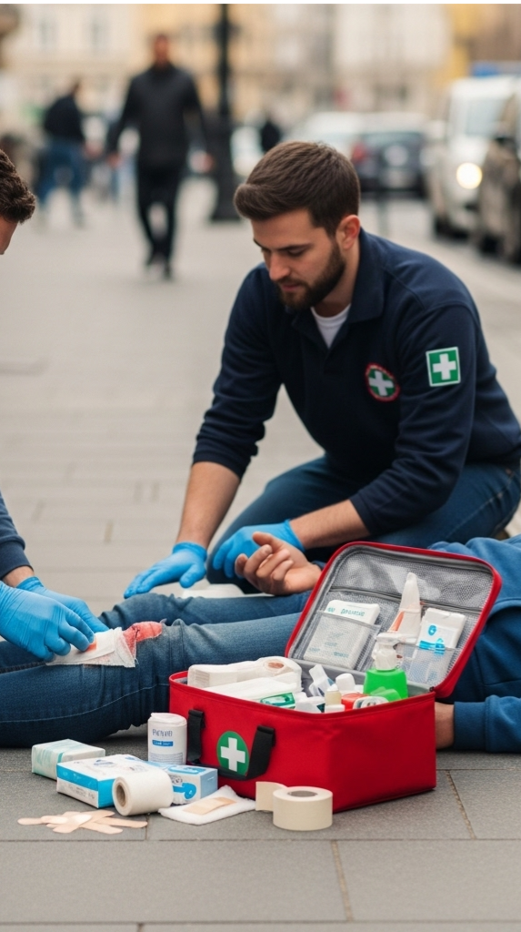
Заключение
Умение оказывать первую помощь — неотъемлемая часть общей культуры безопасности и ответственности за жизнь и здоровье окружающих.
Эти навыки могут спасти человека в первые минуты после происшествия, когда каждая секунда на счету.
Регулярное обучение, отработка практических действий и знание алгоритмов позволяют действовать уверенно и эффективно в экстремальных ситуациях.
Помните: даже простые действия, выполненные правильно, могут стать решающими для спасения жизни.

